Slide 1



Slide 2
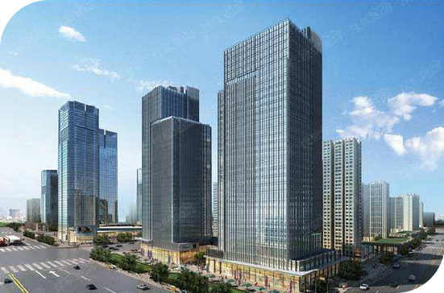
水之道公司介绍Introduction
水之道节能技术服务有限公司，是一家专注于水泵节能技术研发与创新的专家型公司，长期致力于水厂水泵产品的更新换代和水供应系统的优化升级。水之道与国内多所知名大学达成产研合作，破解了传统水泵“低效率、高能耗”的技术难题，成功推出具有革命性的“高效率、低能耗”节能泵系列产品，整体节能20%左右。
通过对水厂的深度调研，水之道首创“3F共赢合作模式”，让广大水厂既能获得全程无忧的系统服务，又能降低能耗、实现创收。同时引进物联网技术，水之道构建“智慧管控体系”，实现点对点的精准管控，引领行业走进智慧节能新时代。

Slide 3
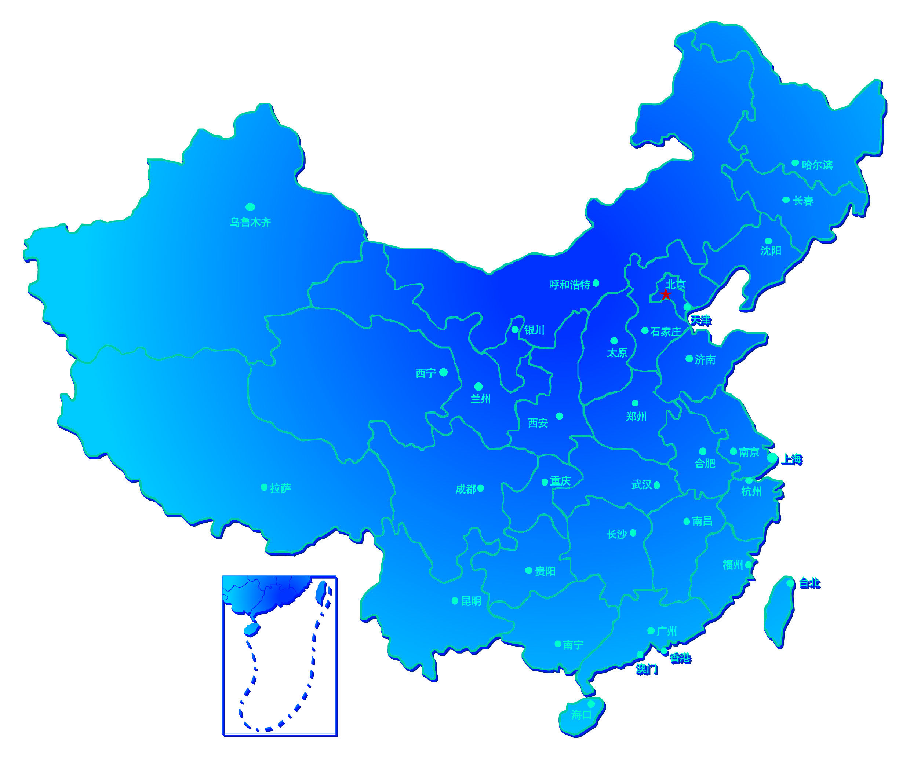
水之道全国战略Strategic
节能降耗，国之重策。水之道在华北、华东拥有两大生产基地及百余名技术骨干，布局河南、河北、江苏、安徽、山东等用水大省，启动全国战略。秉承“用心、真诚、专业、守信”的核心价值观，肩负“服务千万水厂、节约每一度电”的使命，以“专注技术，做全球节能专家”为愿景，水之道团队凝心聚力，创造着行业传奇！

Slide 4

水之道企业文化Culture
定位 泵技术-系统节能专家 理念 系统节能、省心省钱
愿景 专注技术，做全球节能专家 使命 服务千万水厂，节约每一度电
核心价值观 用心、真诚、专业、守信

Slide 5
水之道服务优势Advantage
掌握节能泵核心技术，系统性节能，高效率、低能耗
泵
赢
网
首创3F共赢合作模式，
省心省钱，全程无忧
打造物联网智慧体系，实现点对点精准管控

Slide 6
水之道产品优势Advantage
常规水泵：型号固定，低效率，高能耗
常规型号，参考国家标准；
常规水泵都只能在市场上选买，型号是市场固定的标准，整体能耗高，无法达到最优节能效果。
水之道节能泵：型号量身设计，高效率，低能耗
根据水厂需求，量身设计；
独创的节能泵是根据水厂实际使用工况，进行研发设计，制作一套节能系统，达到最优的节能效果。

Slide 7
水之道3F共赢合作模式Pattern
免费检测
免费检测：实际工况综合监测评估；
免费提供水泵：根据评估报告，研发设计制定智慧节能系统，并免费提供节能水泵；
免费服务：免费使用水之道物联网智慧系统，实时监测，实行点对精准管控。
免费提供
水泵
免费服务

Slide 8

省心省钱
全程无忧

Slide 9
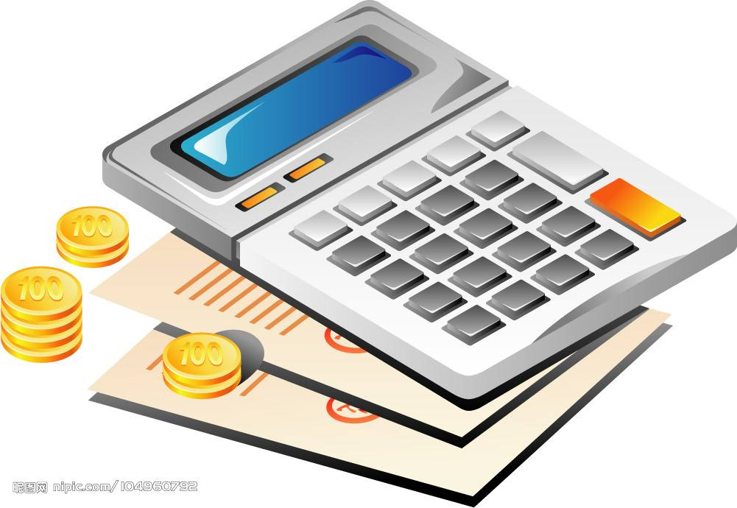
单台18.5KW节能泵收益分析
一台水泵按照全天17小时供水时间，减去压力罐达到压力上限后停止工作时间，每天水泵实际工作时间按13小时计算，平均流量40方/小时的节能泵，扣除检修时间，全年按350天，每吨水节约量0.2度计算：
一年该节能泵可节约总电量：0.2*40*13*350=36400度，
电价按0.508元/度计算，该节能泵一年可节约电费：
0.508*36400=18491.2元。

Slide 10

一、购买费用节省
由于节能泵为我公司免费提供，水厂现用泵平均寿命按照两年计算，每台泵按照5000元计算，则水厂在水泵采购上，每年每台可
节约2500元。

Slide 11
二、实际能耗节省：
由于实际测试选取的是水厂工况最好的水泵，而工况稍差的水泵实际能耗会偏大，对于一个水厂所有在用水泵的平均能耗，平均每吨水节约量可达到0.25度，甚至更高（具体值会实际测试），而我公司依然按照0.2计算，则每台节能泵可为水厂带来的节约收益为：
(0.25*40*13*350*0.508)-(0.20*40*13*350*0.508)=23114-18491.2
=4622.8元。

Slide 12
单台节能泵为水厂带来的总收益
综合以上各项分析，通过我公司对水厂泵系统全方位节能改造后，每台节能泵可为水厂带来的收益为：2500+4622.8=
7122.8元。

Slide 13
节能案例

Slide 14
案例一：开封杞县自来水公司
开封杞县自来水公司，现用水泵200QJ50-91-22，平均每吨水用电量0.488度，通过我公司节能改造后，平均每吨水用电量达0.383度，每吨水节电量0.105 度。按每台泵每天工作15小时计算，每年出水量为273750吨，平均每台泵全年节电量可达
28743度电。

Slide 15
案例二：柘城县自来水公司
柘城县自来水公司，现用水泵200QJ80-110-37，平均每吨水用电量0.48度，通过我公司节能改造后，平均每吨水用电量达0.39度，每吨水节电量0.09度。按每台泵每天工作15小时计算，每年出水量为438000吨，平均每台泵全年节电量可达
39420度电。

Slide 16
案例三：鹿邑县水利局农村安全饮水工程
鹿邑县水利局农村安全饮水工程，贾滩供水厂，现用水泵200QJ50-78-18.5，平均每吨水用电量0.465度，通过我公司节能改造后，平均每吨水用电量达 0.334度，每吨水节电量0.131度。按每台泵每天工作9小时计算，每年出水量为164250吨，平均每台泵全年节电量可达
21516度电。

Slide 17
案例四：郸城县水利局农村安全饮水工程
周口郸城县水利局农村安全饮水工程，原有水泵平均每吨水用电量0.438度，通过我公司节能改造后，平均每吨水用电量达 0.335度，每吨水节电量0.105度。按每台泵每天工作12小时计算，每年出水量为185600吨，平均每台泵全年节电量可达
19488度电。

Slide 18
案例五：民权县水利局农村安全饮水工程
商丘民权县水利局农村安全饮水工程，原有水泵平均每吨水用电量0.488度，通过我公司节能改造后，平均每吨水用电量达 0.388度，每吨水节电量0.10度。按每台泵每天工作13小时计算，每年出水量为196500吨，平均每台泵全年节电量可达
19650度电。

Slide 19
案例六：兰考城关镇供水厂
开封县水利局农村安全饮水工程，城关镇供水厂，原有水泵平均每吨水用电量0.98度，通过我公司节能改造后，平均每吨水用电量达 0.69度，每吨水节电量0.28度。按每台泵每天工作13小时计算，每年出水量为182000吨，平均每台泵全年节电量可达
50960度电。

Slide 20
案例七：兰考鲁屯供水站
开封县水利局农村安全饮水工程，鲁屯供水站，原有水泵平均每吨水用电量0.82度，通过我公司节能改造后，平均每吨水用电量达 0.62度，每吨水节电量0.20度。按每台泵每天工作13小时计算，每年出水量为136500吨，平均每台泵全年节电量可达
27300度电。

Slide 21
现场优惠

Slide 22
现场签订合作协议
赠送双重大礼包
一、电费差价让利：
节省：由于水厂实际电价一般为0.508元/度，而我公司今天现场实际按照0.5元/度计算，则电价差为：0.508-0.5=0.008元，则该台节能泵总节约量的电费差为：0.008*27000*6=
1296元。

Slide 23
现场签订合作协议
赠送双重大礼包
二、测量、安装技术指导人员、运输费用全免：
节省：目前按照公司技术人员、车辆运行等综合费用500元/人/天计算，前期现场测量、后期技术安装指导、节能泵运输等费用综合在一起最低需要
2000元。

Slide 24
省心省钱
全程无忧
现场签订合作协议
赠送双重大礼包
1296+2000=3296元

